Slide 1
Beşinci Hafta:
Çocuğun beslenmesinde ana-babanın rolü

Slide 2
Beslenme Can boğazdan gelir, boğazdan gider

Slide 3
Araştırma bulgularına göre ..
Obezite okul çocuklarının önemli bir sorunudur,
Öğrencilerin önemli ölçüde sağlıksız beslenme alışkanlıklarına sahiptir,
Öğle yemekleri sıklıkla okul yemekhanesi dışında yenmektedir,
Okul çağı çocuklarında zayıflık ve şişmanlık, demir yetersizliği anemisi, vitamin yetersizlikleri, iyot yetersizliği hastalıkları, diş çürükleri .. Beslenmeye bağlı yaygın hastalıklardır

Slide 4
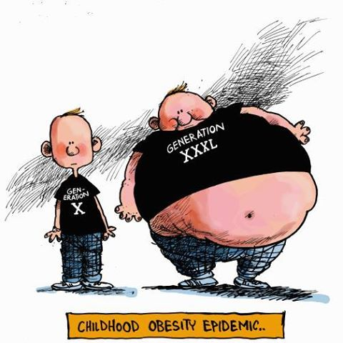

Slide 5
Yetersiz ve dengesiz beslenme
Besin öğelerinin vücudun gereksinmesi düzeyinde alınmaması yetersiz beslenmedir,
Beslenmenin gereğinden çok alınan birkaç besin çeşidine bağlı olması da dengesiz beslenmedir.
Yetersiz ve dengesiz beslenme durumunda fiziksel gelişiminin yanısıra,
Zeka gelişiminin ve öğrenme yeteneklerinin de olumsuz yönde etkilendiği görülmektedir.

Slide 6
Yetersiz ve dengesiz beslenmenin zararları
Birçok hastalığın (beriberi, pellegra, skorbüt, marasmus, raşitizm gibi) doğrudan nedenidir,
Birçok hastalığın (kızamak, boğmaca, verem, ishal, bronşit gibi) kolay yerleşmesinde ve ağır seyretmesinde önemli rol oynar.

Slide 7
İlkokul çağı çocuklarının beslenmesi
Hayvansal proteinin önemi,
İyotlu tuz eksikliğinin eksikliği,
Çölyak ve fenilketüniri sorunları,
Bağırsak kurtları sorunu.

Slide 8
Yemek seçme ve yememenin psikolojik anlamı
Bunalım belirtisi olabilir,
Çocuğun öfkesinin ifadesi olabilir,
Okula ilişkin bir korkunun sonucu olabilir,
Çocuğun ilgi görme gereksinmesini gösterebilir,
Bazı alerjik etkilere bağlı olabilir.

Slide 9
